Slide 1
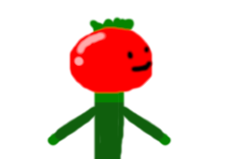
🍅くんのひきこもり脱出ゲーム
ジャンル 2D横スクロールアクション
コンセプト 精神力増強トレーニングゲーム・改
ターゲット メンタルトレーニングをしたい人

Slide 2
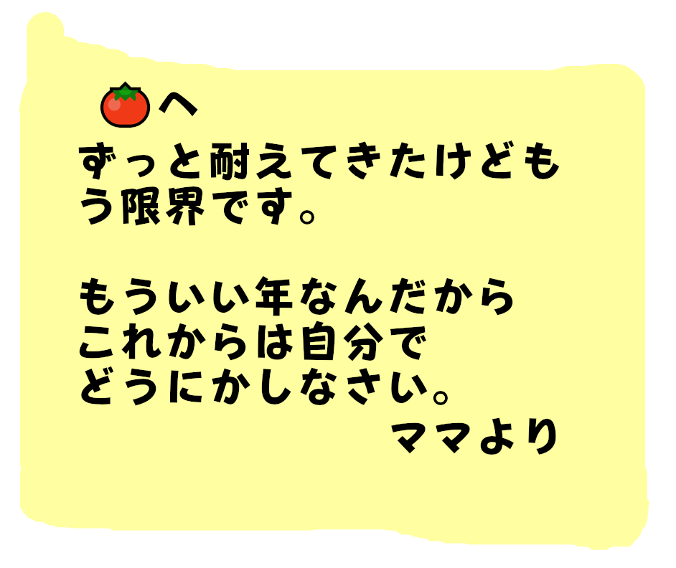
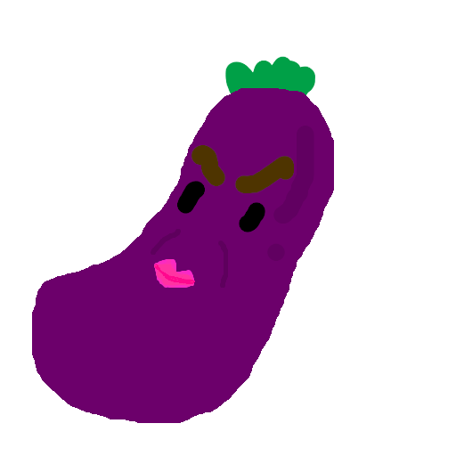
一通の手紙、旅立ちの合図。新たな世界へ躍り込む。
2031/9/30(火)
なんか今日起きたら手紙おいてあったからウッキウキで読み始めたんやけど、えっぐいこと書いてるって。
「もういい年なんだからこれからは自分でどうにかしなさい」こーれやばいで。
朝から最悪や…これからどうしたらええの？
今までアイツにいろいろやってもろてたから自分じゃどうもできんで…
こんなことなるとかだれがわかんねん
いきなりじゃなくて予告してくれや
こんどハローワークみたいなんいってみるかー…

Slide 3
ステージ選択制で全三話
徐々に難易度が上がっていくため
序盤のうちにこの悪戯に適応できるかがカギ
アクションの説明などーーーーーーーーー画像も交えて
特定のエリアで一定時間止まってしまうと…（ママ監視ゾーン）

Slide 4
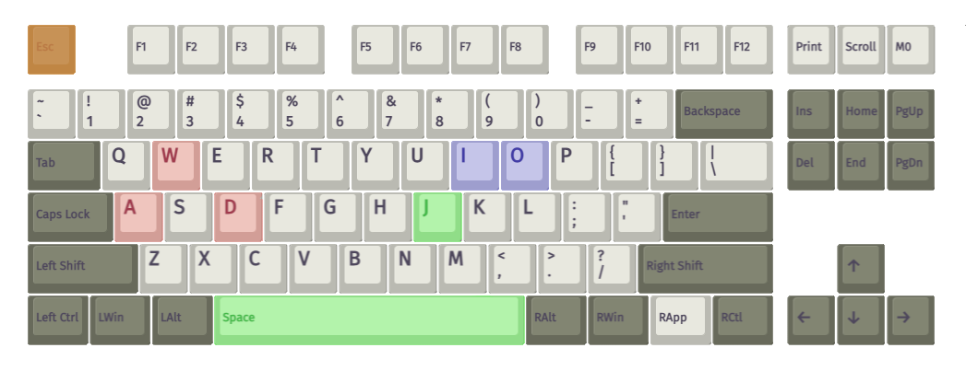
操作方法
Esc ポーズ W ジャンプ I ズームイン
A 左移動 O ズームアウト
D 右移動
J アクション 決定や、ギミックを起動する
Spc 戻る チェックポイントに戻る
※ゲーム内からもポーズメニューを開くことで操作方法を確認できます。

